Slide 1
电子电路设计训练
--数字部分(Verilog HDL)--
-- 建模、仿真、综合、验证和实现 --
电子信息工程学院

Slide 2
课时安排和学习方法
四次授课\每次2学时
四次实验（建模+仿真，modelsim平台）\每次 4学时；
Notes:
（1:2 参考MIT教学计算方式）；

Slide 3
教学思考点滴
尽早接触实验
  ModelSim
  学有余力的同学——Xilinx ISE，Altera Qartus
尽早建立“可综合”的概念
体会Verilog HDL与C语言的不同
Notes:
扩展知识：
1、有许多相关的仿真软件平台，厂家的或第三方设计公司的，各有千秋。
2、设计的目的是硬件电路的具体实现，modelsim仿真只是确认设计的功能，而“可综合”才是将设计变成硬件可实现（由门级电路网表构建）的必然途径。绝大部分综合器（软件）都是与芯片厂商相关联的。如Xilinx ISE，Altera Qartus
3、有多种途径实现数字系统设计，如图形输入，语言输入；
4、根据电路设计的层次和规模，可分为系统设计、PCB设计、芯片设计等。

Slide 4
第一讲、Verilog概述
1.1 数字系统设计发展历程
1.2 现代数字系统设计思想
1.3 硬件描述语言与设计方法
1.4 Verilog语言概述
1.5 Verilog例子
1.6 Verilog测试

Slide 5
1.1数字系统设计发展历程
数字（电路）系统的功能：
  用数字信号（0、1）完成对数字量的算术运算和逻辑运算，实现运算、比较、存储、传输、控制、决策等功能
数字系统实现方式
  半导体分立器件、专业集成电路
  通用处理器（CPU、MPU、DSP…）
    计算机技术的飞速发展，使数字系统的性能及实现方式产生了巨大的变化
    “软件实现”&&“硬件实现”
  FPGA\CPLD、SoPC、NoC…
    借鉴软件工程设计思想进行硬件设计
    基础：可编程逻辑器件的出现
Notes:
从功能上分：组合逻辑、时序逻辑
从组成结构：分立器件、集成电路
从设计思想：人工逻辑综合（功能表、真值表、逻辑表达式）、形式化自动硬件设计（EDA、硬件描述语言）

Slide 6
1.1数字系统设计的发展历程
传统数字电路设计方法
  - 查用器件手册；
  - 选用合适的微处理器和电路芯片；
  - 设计面包板和线路板；
  - 调试；
  - 定型；
  - 设计复杂的系统（几十万门以上）极其困难。
Notes:
CPLD，例如XC95000 万门左右
FPGA：例如Spatan-3 5万~500百万；Virtex-4 120百万~2千万
分析工具主要是逻辑代数，用功能表、真值表、逻辑表达式、波形图等

Slide 7
1.1数字系统设计发展历程
复杂数字系统
  现代电子系统设备中广泛使用的数字信号处理专用集成电路。用于数字信号传输中所必需的滤波、变换、加密、解密、编码、解码、纠检错、压缩、解压缩等操作。
  比如：RAM、FIFO、FFT、CPU、DSP、GPU……
  但…
    吞吐量与实时处理的矛盾
    通用功能与专用功能矛盾
Notes:
处理工作从本质上说都是数学运算，完全可以用计算机或微处理器来完成处理工作。但……

Slide 8

1.1数字系统设计发展历程
以航空信息处理为例：
一个100万像素、30Hz帧频率和8位灰度等级的前视红外（FLIP）成像传感器，就将产生240Mbps的原始数据率。
事实表明，未来航空电子互连网络在带宽方面应能够支持每通道1Gbps以上的传输速率，并且还要留有一定的扩展余量。
由最快的信号处理专用的微处理器为核心的设备也来不及处理如此大量的数据。
设计并研制具有并行结构的数字和计算逻辑结构和相应的接口逻辑。
Notes:
SAR：合成孔径；MTI/MTD:动目标显示/动目标检测
计算机体系结构的发展：单核--→多核；串行--→并行

Slide 9
1.1数字系统设计发展历程
复杂数字系统存在的技术难点与解决办法
  算法问题：研究并行快速算法。
  电路实现问题：设计并研制具有并行结构的数字和计算逻辑结构
算法问题不同系统有独特的算法：如FFT、小波变换……
电路实现的两个方向：
  FPGA/CPLD
  ASIC
Notes:
专用集成电路

Slide 10
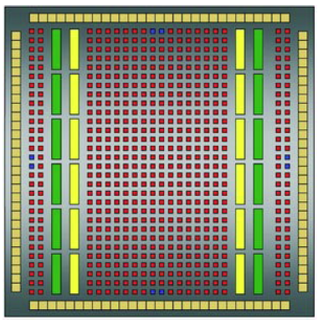
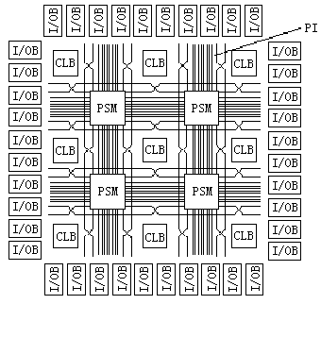
1.1数字系统设计发展历程
FPGA中的并行逻辑可配置电路
输入/输出
模块I/OB
Xilinx Spartan-3
可配置逻辑
模块CLB
高速硬线逻辑电路
编程开关
矩阵PSM
可编程
连线PI
Notes:
将面包板置于芯片中，利用计算机来定制电路

Slide 11
1.1数字系统设计发展历程
FPGA通过存放在片内的RAM设置工作状态
查找表（Look-Up Table，LUT）
  易于反复配置
  高集成度
LUT本质是一块RAM
  实现：SRAM（重复配置） / 反熔丝（军品宇航）
  例如：
    4输入LUT（Spartan2/3），6输入LUT（Virtex 5）
LUT的实现方式
RAM地址 | RAM中存储
0000 | 编程
…… | 编程
1111 | 编程

Slide 12
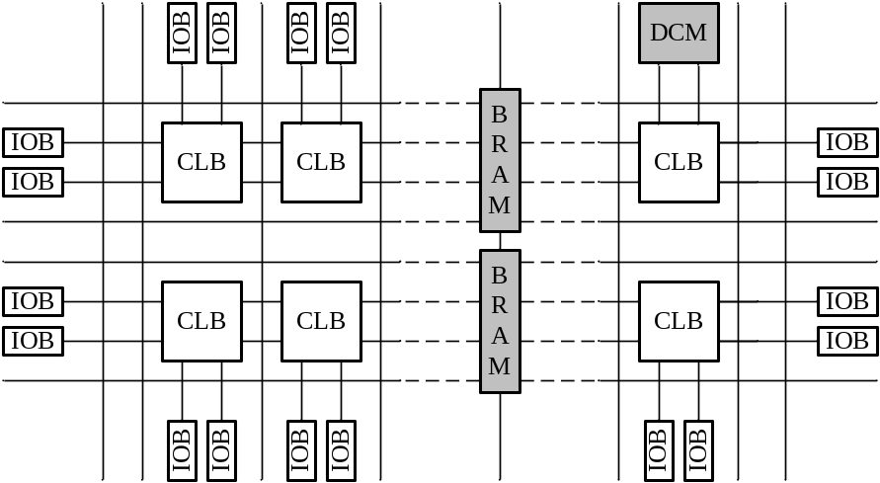
1.1数字系统设计发展历程
FPGA中其它模块
  块RAM、数字时钟管理DCM、DSP
  CLB中的基本逻辑单位
    LUT
    进位逻辑
    算术逻辑
    存储逻辑
    函数复用器（MUXC）
    ……
Spartan 2
Notes:
CLB：可配置逻辑
Xilinx、Altera等厂商的器件实现，其概念早已超过查找表技术的范畴

Slide 13



